Slide 1
Екологічні проблеми людства

Slide 2
Екологічні проблеми пов'язані з руйнуванням природного середовища. Вони постала дуже гостро, тому що людина все більше і більше втручається в природу, забуваючи про необхідність підтримувати в ній біологічну рівновагу. До екологічної проблеми належать:

Slide 3
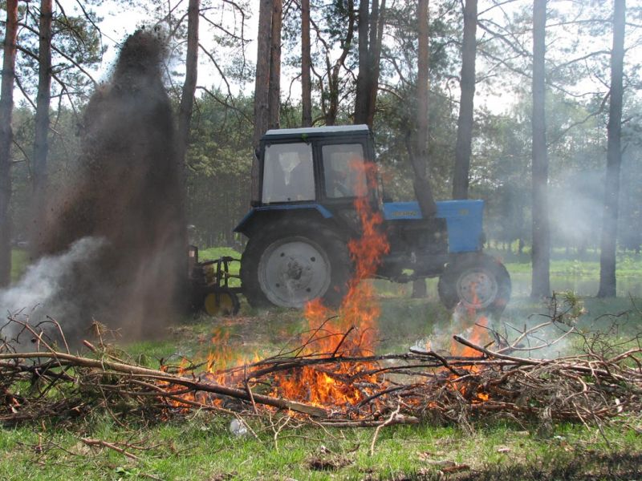
Скорочення площі лісів у помірному й тропічному поясах, наслідком чого є скорочення джерел надходження кисню в атмосферу

Slide 4
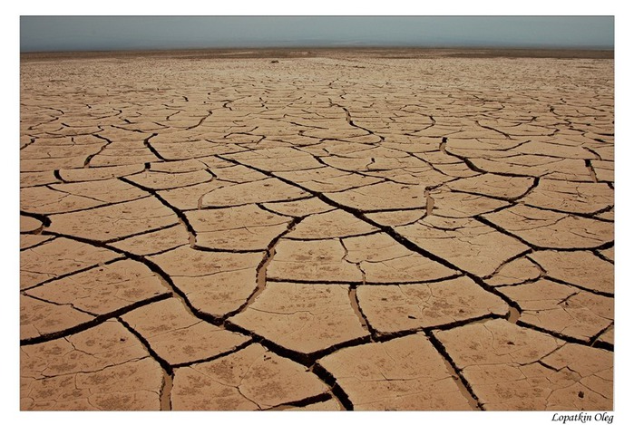
Спустелення територій у результаті нераціональної господарської діяльності

Slide 5
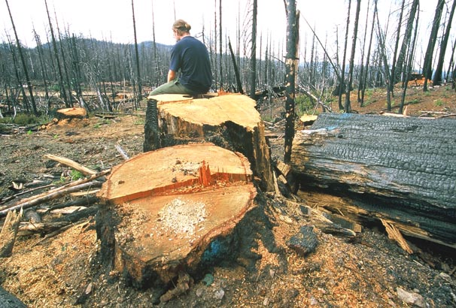
Зменшення розмаїтності рослин і тварин Землі через руйнування середовища їхнього перебування

Slide 6
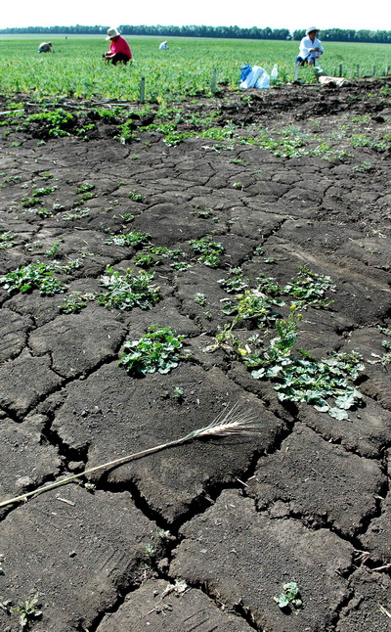
Водна й вітрова ерозія ґрунту зменшує площу ріллі, знижує родючість ґрунту, утруднює обробку полів, руйнує дороги та інші спорудження, замулює канали й водоймища

Slide 7
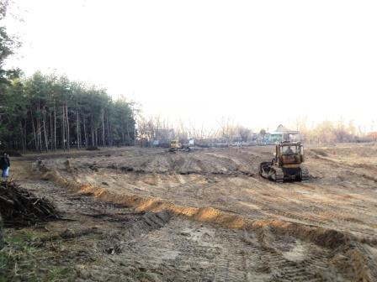
Машинна деградація ґрунтів під впливом руху тракторів і впливів сільськогосподарської техніки призводить до руйнування структури й погіршення якостей ґрунту

Slide 8
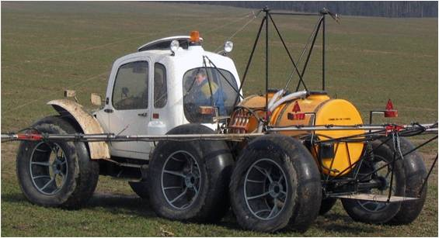
Забруднення ґрунту в результаті застосування великої кількості добрив (пестицидів) знижує здатність бактерій розкладати органічний матеріал ґрунту й виробляти необхідні рослинам живильні речовини

Slide 9
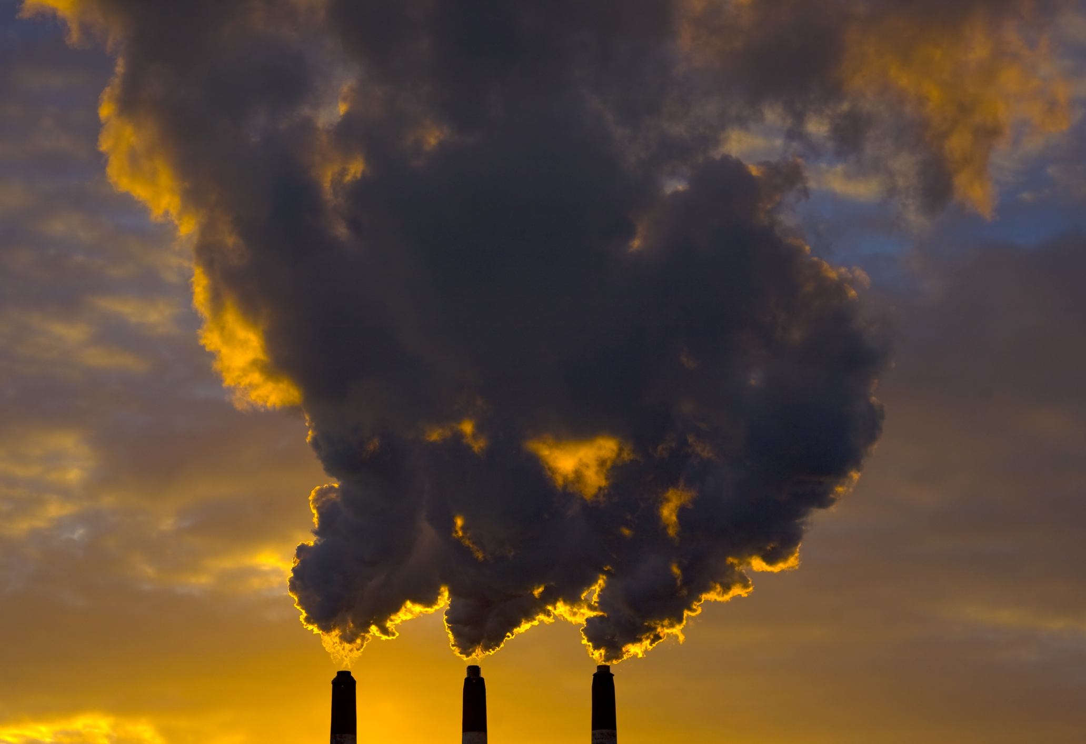
Забруднення повітря отруйними газами призводить до порушення природного кліматичного циклу

Slide 10
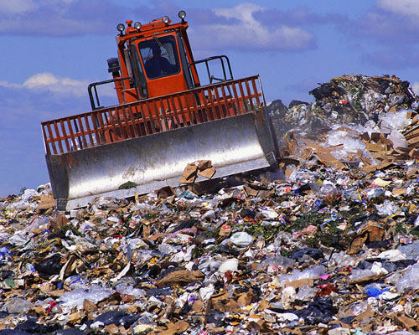
Створення несанкціонованих сміттєзвалищ призводить до забруднення навколишнього середовища

Slide 11
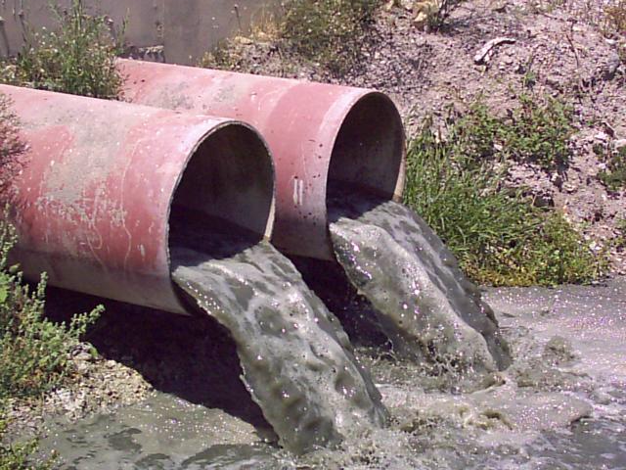
Викиди стічних вод промислового походження призводить до забруднення водних ресурсів

Slide 12
Жахливі наслідки

Slide 13
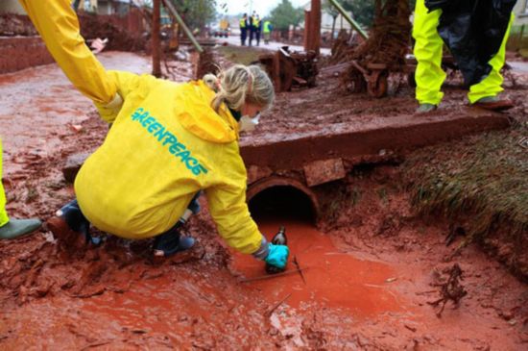

Slide 14
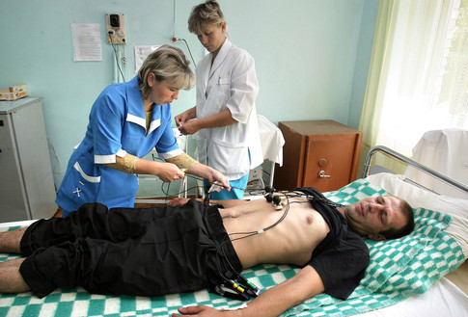

Slide 15
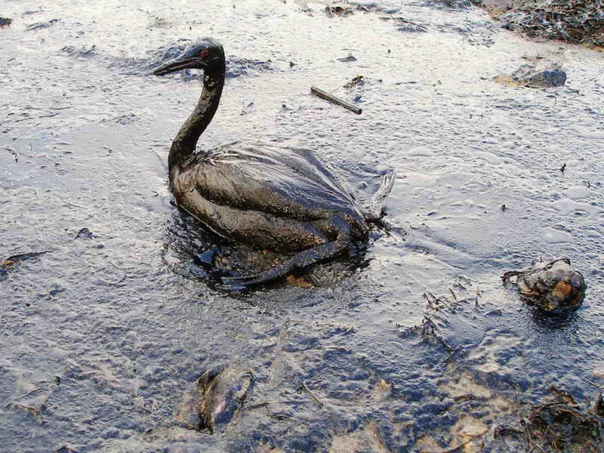

Slide 16
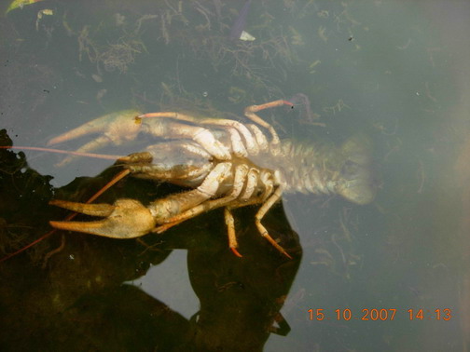

Slide 17
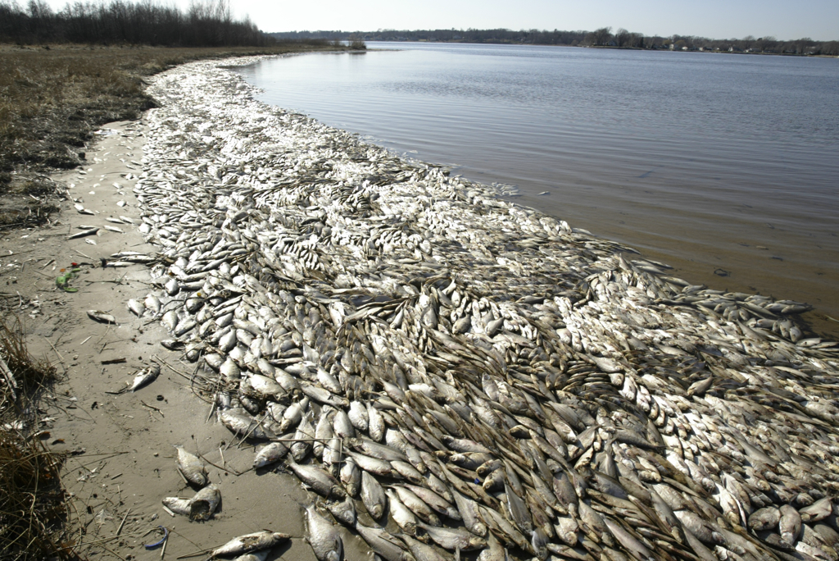

Slide 18
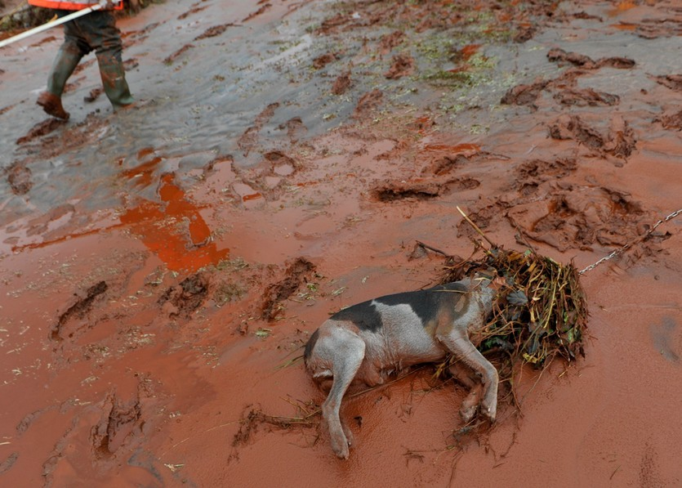

Slide 19
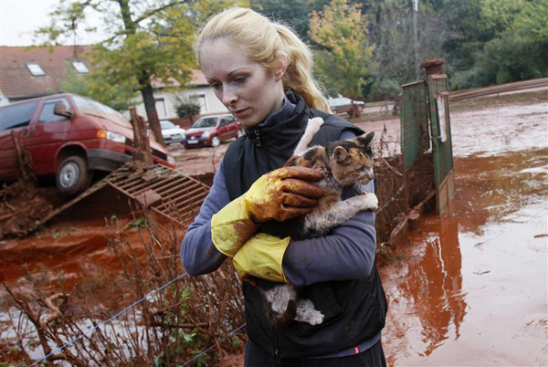

Slide 20
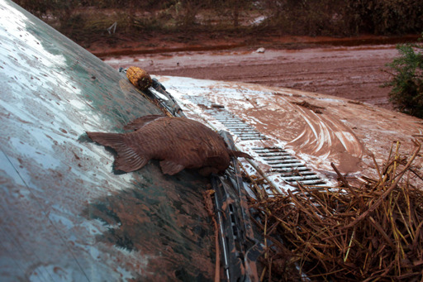

Slide 21
